Slide 1

experimenteren met tekst
Verlanging & Voldoening
Bij elke opdracht/experiment die je doet zijn deze woorden het startpunt.

Slide 2
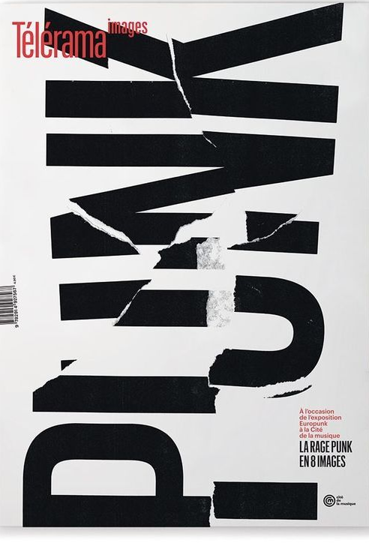

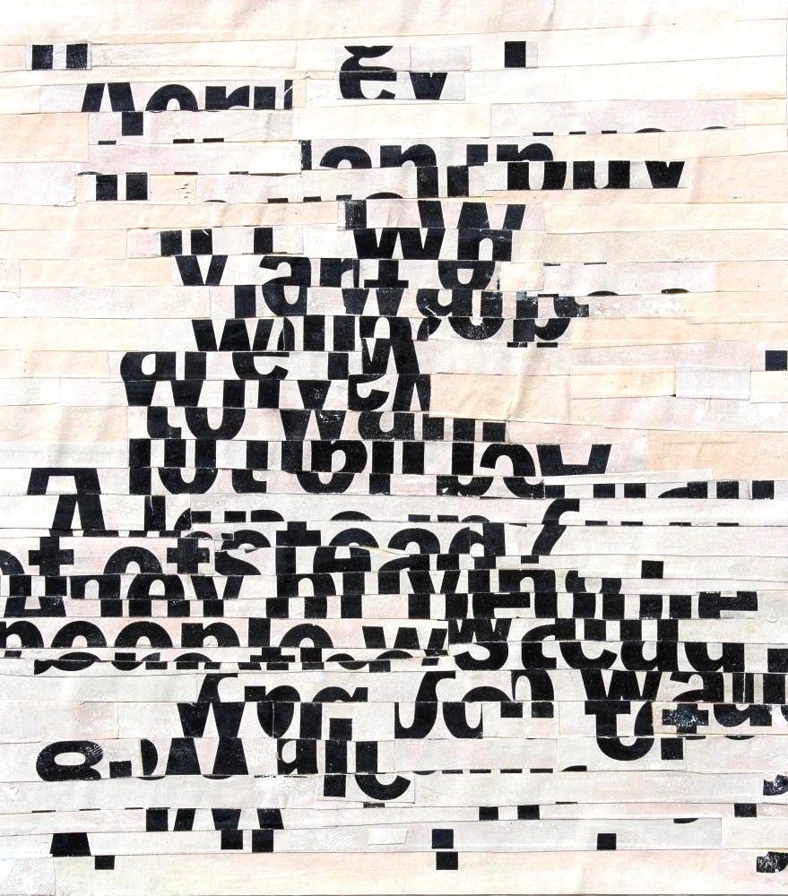
OPDRACHT
Experimenteer met de woorden Verlangen & Voldoening: scheuren, knippen en plakken.
Maak minimaal 1 experiment.

Slide 3



OPDRACHT
Experimenteer met de lay out van de woorden Verlanging & Voldoening: dus met de plaatsing van de letters en de plaatsing van de woorden op het vel.

Slide 4


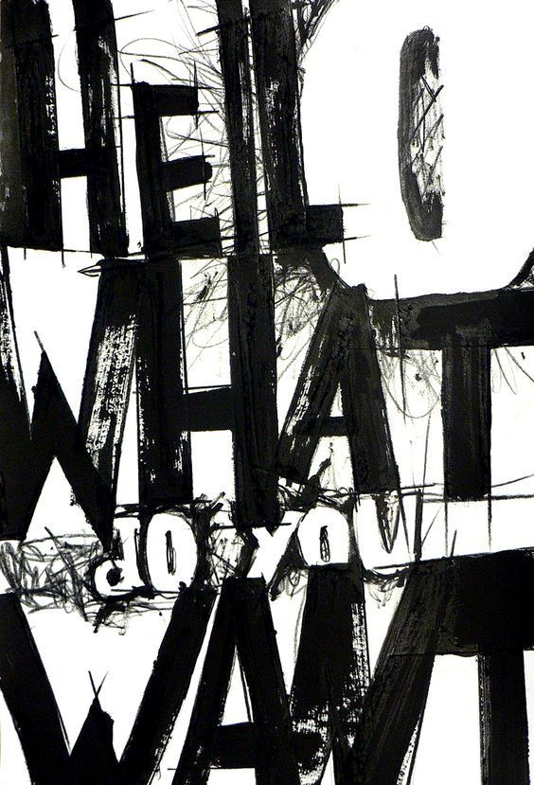



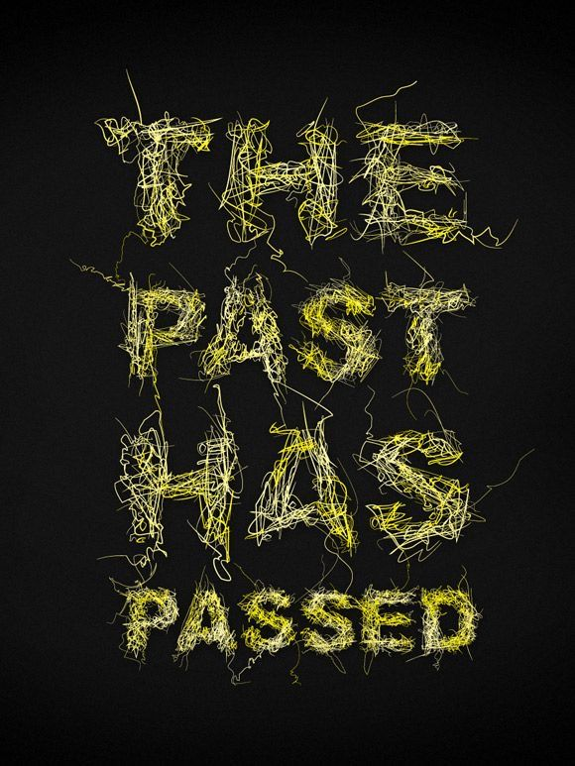
OPDRACHT
“Schilder” de woorden Verlanging & Voldoening (of een van de woorden) met een vette factuur,
“druppelend”, met een droge kwast, kras het woord in hele dikke verf en experimenteer nog meer…(minimaal 2 stuks).

Slide 5

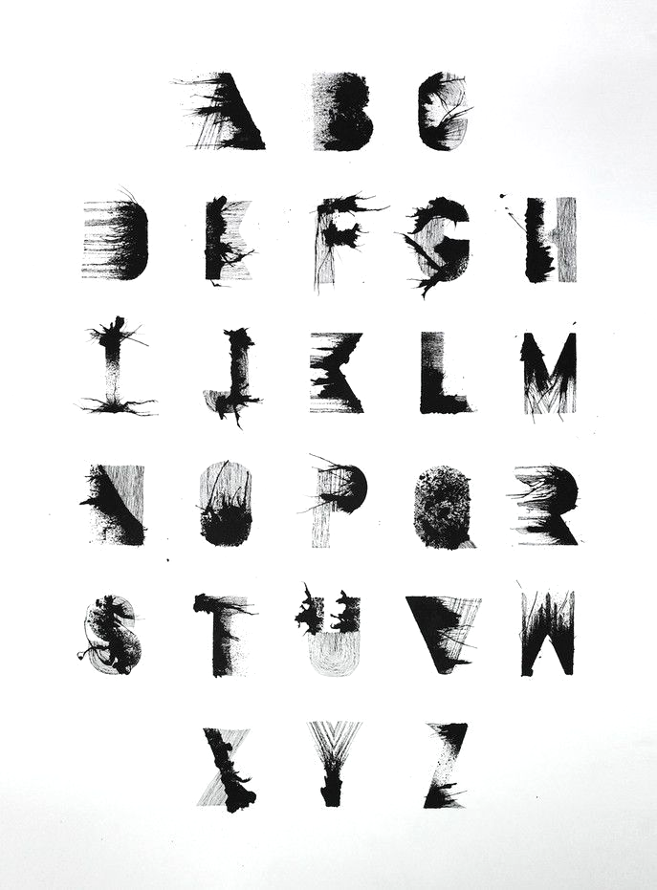

OPDRACHT
Met pen en inkt (of een fine liner) ga je experimenteren met diverse structuren in het woord(en)
Verlanging & Voldoening. Of knip een woord uit zwart witte ondergrond (tijdschrift/print/behangpapier etc).

Slide 6
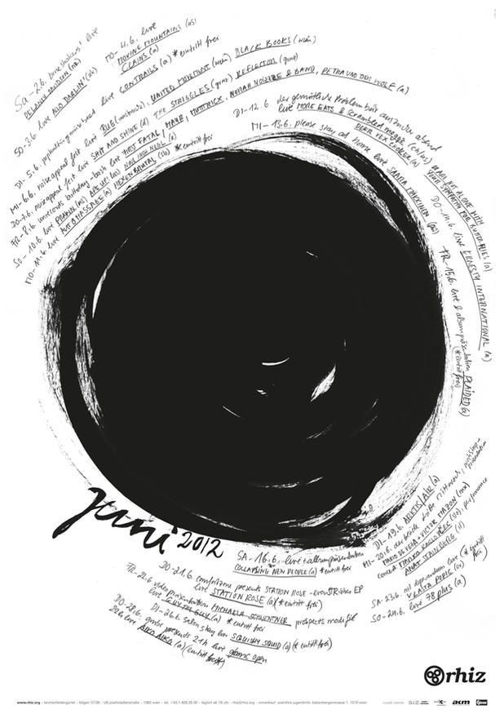

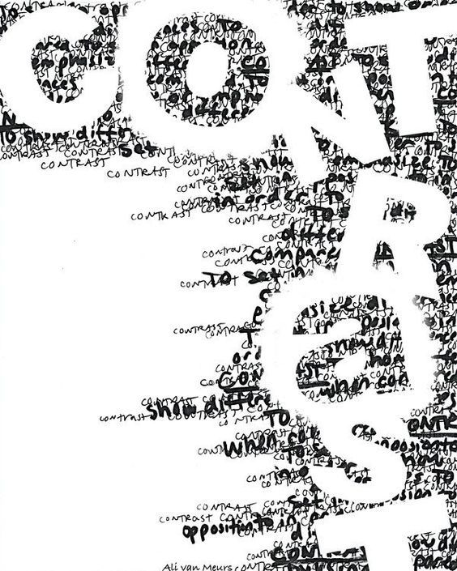
OPDRACHT
Je mag digitaal en handmatig werken: speel met de woorden Verlanging & Voldoening, de letters en bijpassende vormen. Maak minimaal een experiment.

Slide 7
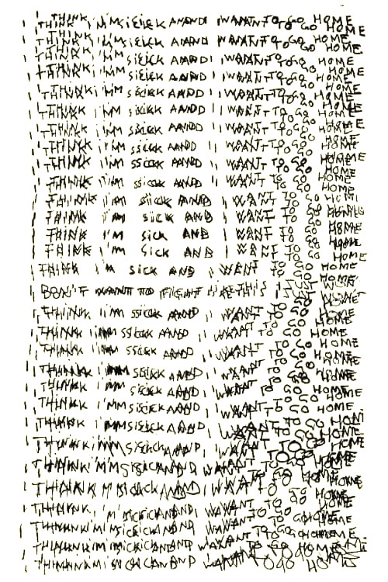
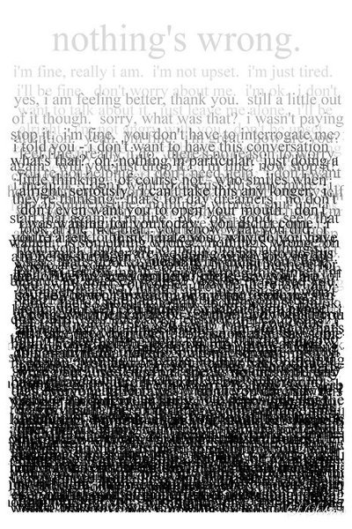
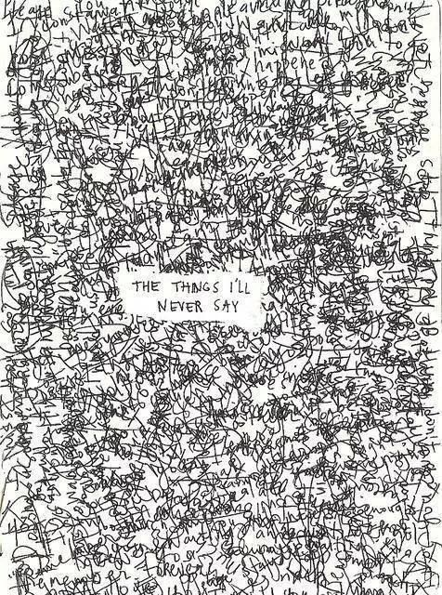
OPDRACHT
Je gaat digitaal (kies een programma waar je goed mee kunt werken) een patroon maken van de tekst die je zelf bedenkt bij de woorden Verlanging & Voldoening. Maak minimaal 1 experiment.

Slide 8
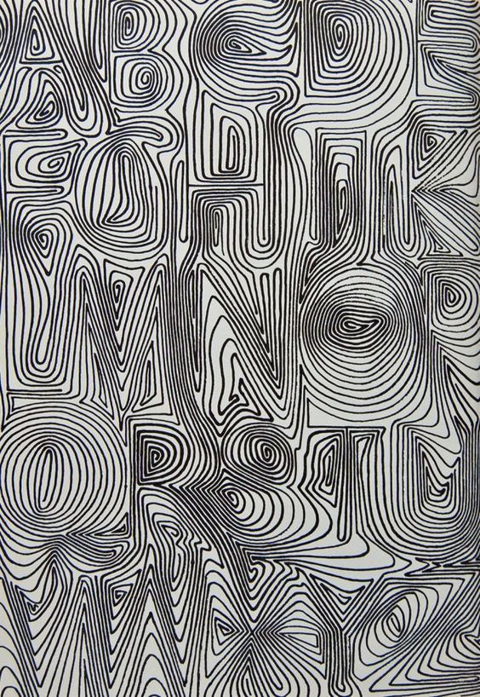
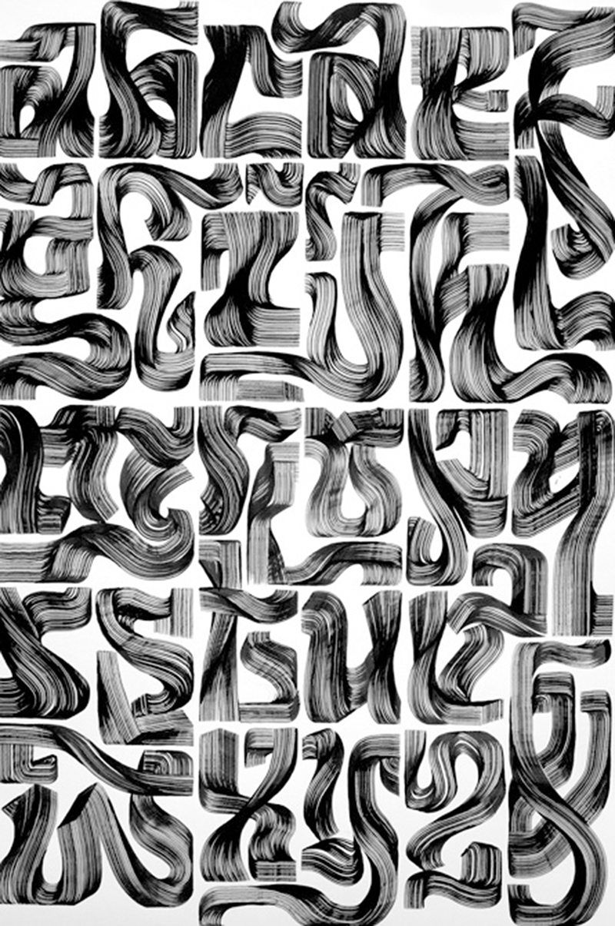
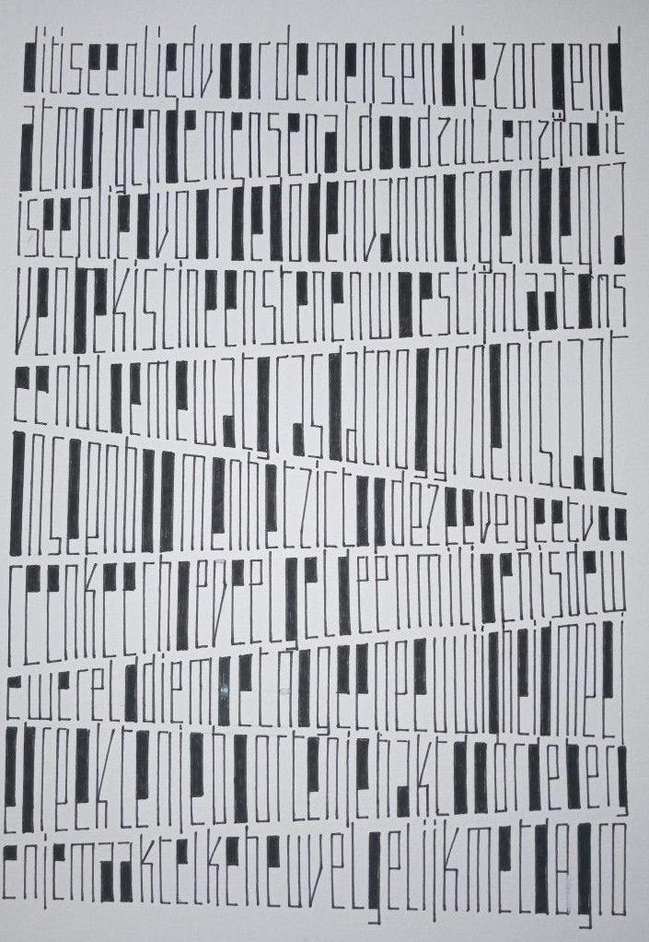

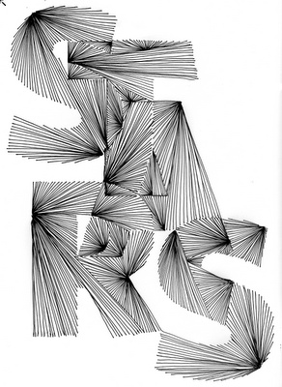
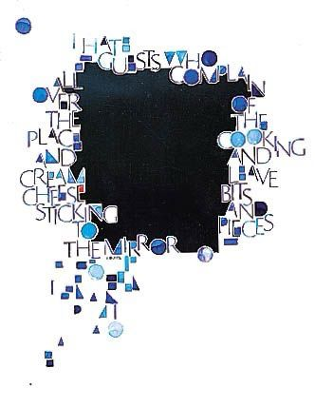
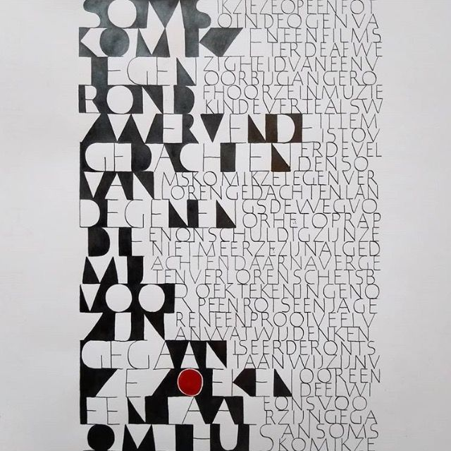
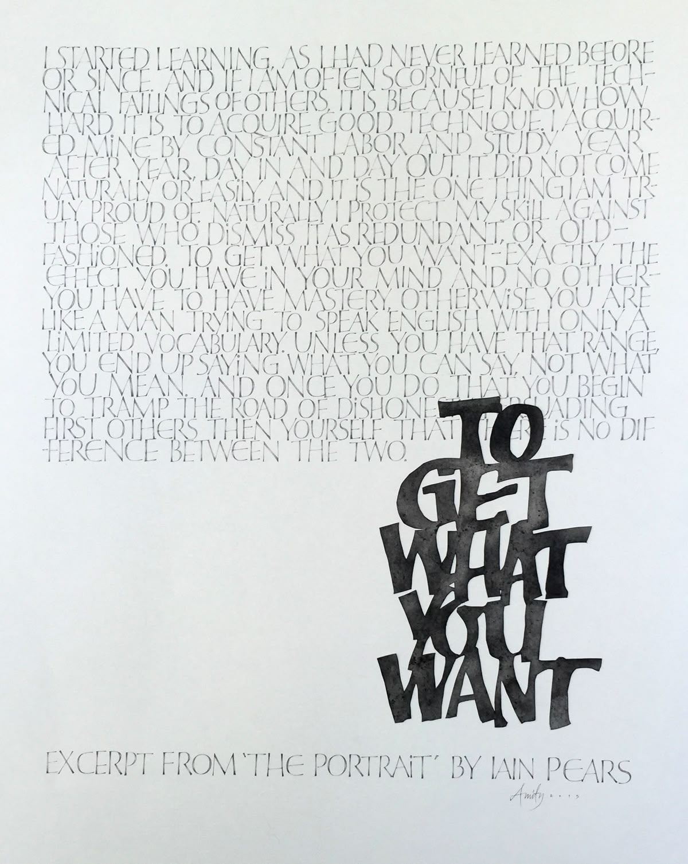


OPDRACHT
Vul letters van de woorden Verlanging & Voldoening op, “plak” ze tegen elkaar, werk met verschillende diktes stift en maak een experiment waarbij de woorden Verlangen & Voldoening te zien zijn (duidelijk of juist niet).

Slide 9
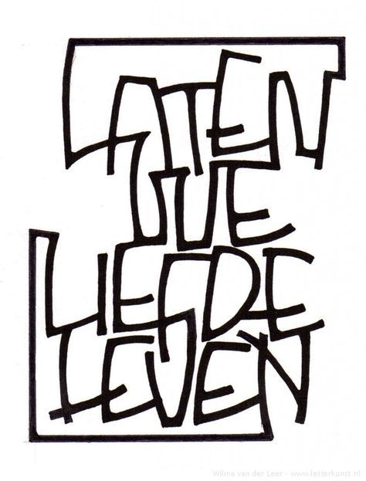
OPDRACHT
Schrijf de woorden Verlanging & Voldoening aan elkaar: je pen/stift komt als het ware niet van het papier.
Let op de lay out: de plaatsing van de woorden.
Maak minimaal 2 “try outs” waarbij je experimenteert met lay out, dikte van de lijnen en materiaal.

Slide 10
inspiratie

Slide 11
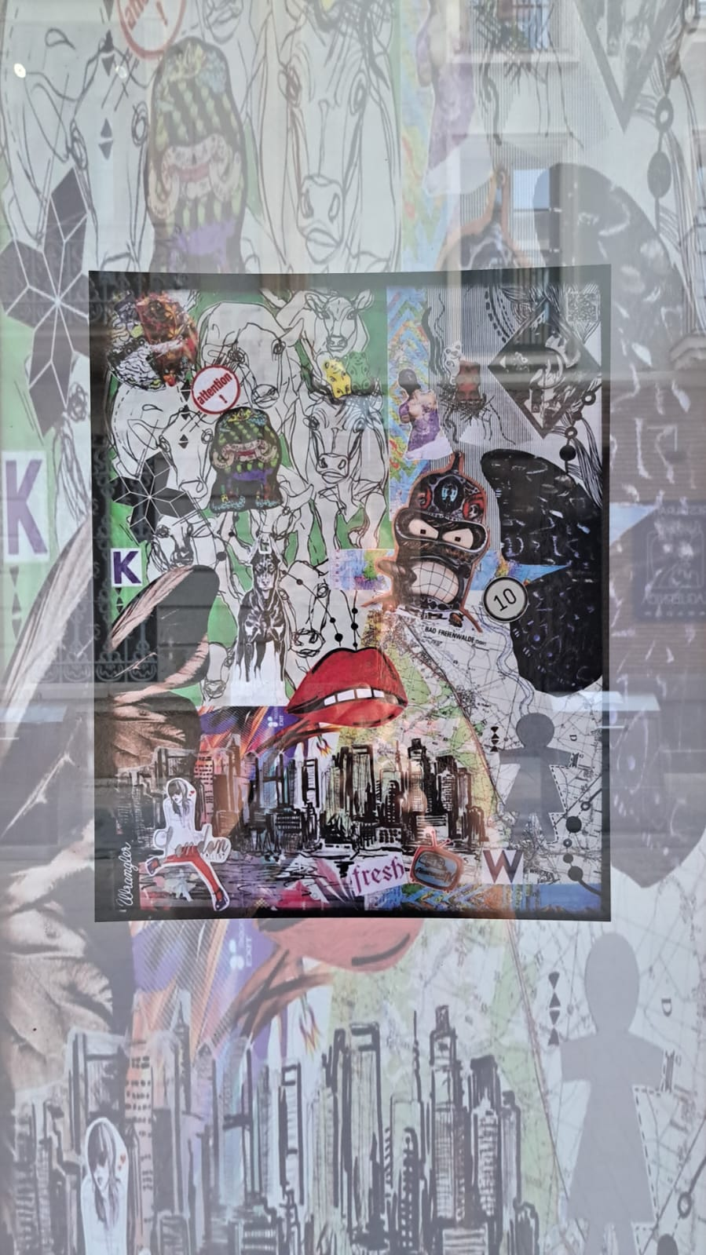
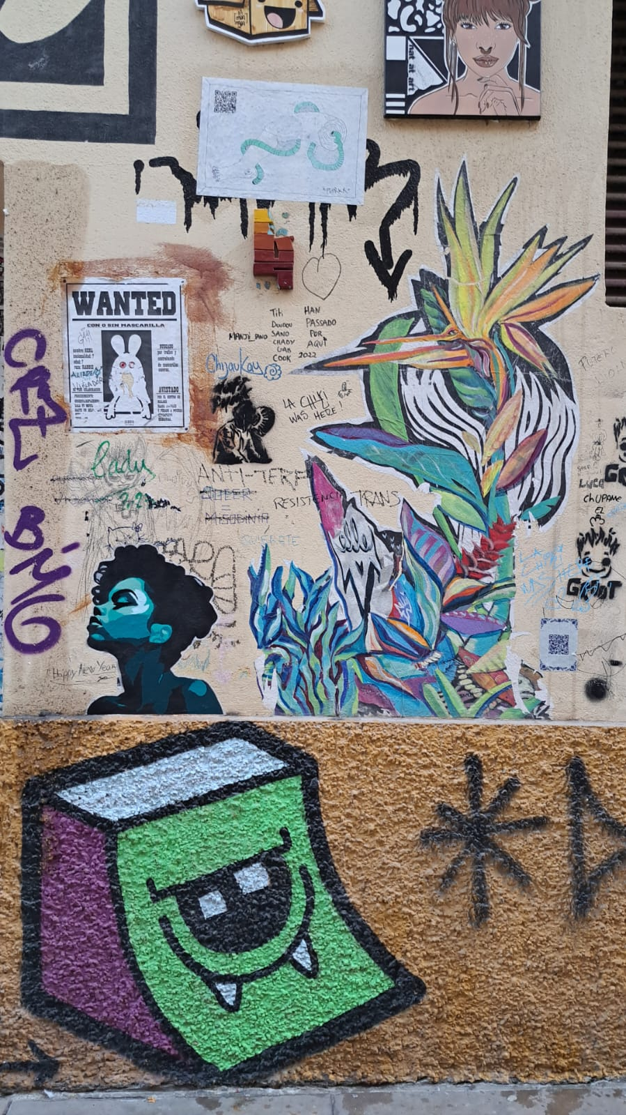
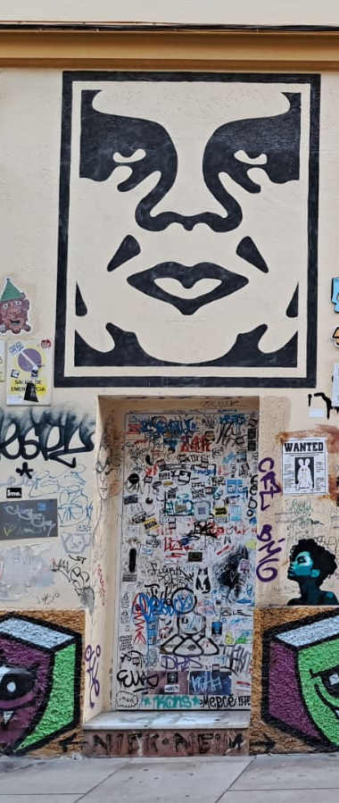

Slide 12



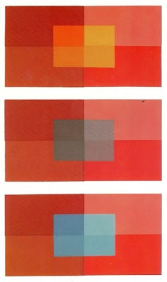
Josef Albers
Notes:
Josef Albers' werk en leerstellingen helpen om 'te leren zien' door middel van zijn 'Interaction of Color', waarin hij de interactie van kleuren onderzoekt om inzicht te geven in hoe we kleur waarnemen. Hij vergelijkt het gedrag van kleur met dat van mensen, wat helpt om de manier waarop we de wereld 'voelen' door onze waarneming te begrijpen. Dit werd ook onderwezen door zijn aanstelling als meester aan het Bauhaus en zijn werk als kunstenaar, docent en publicaties zoals het boek 'Interaction of Color'.
Interaction of Color: Zijn beroemdste werk, het boek 'Interaction of Color' uit 1963, laat zien hoe kleur onze ogen kan bedriegen, afhankelijk van de context waarin deze wordt geplaatst.
Onderzoek naar kleur: Albers gebruikte duizenden studies om de relatie tussen verschillende kleuren te onderzoeken. Dit deed hij onder andere in series als 'Adobe/variant' en 'Homage to the Square'.
Vergelijking met menselijk gedrag: Hij vergeleek het gedrag van kleur met dat van mensen. Net als dat we ons anders gedragen in een groep dan alleen, beïnvloeden kleuren elkaar ook in hun interactie.
Praktijkgerichte aanpak: Albers gebruikte een 'experimentele manier om kleur te bestuderen en te onderwijzen', gebaseerd op het idee dat men alleen door kleur in context te observeren, de aard ervan kan begrijpen.
Invloedrijke docent: Hij was een invloedrijk docent, zowel aan het Bauhaus, waar hij in 1925 tot meester werd benoemd, als later in de VS aan het Black Mountain College. Bekende kunstenaars als Ruth Asawa en Robert Rauschenberg waren zijn studenten.
Josef Albers's quote "Learn to see and to feel life, that is, cultivate imagination, because there are still marvels in the world, because life is a mystery and always will be" is an exhortation to actively engage with the world, using art and imagination to discover truths about perception and reality. It's not just about technical skill, but about developing a personal philosophy and an awareness of the world around you through subjective, experimental observation.
To understand this quote, consider these core concepts:
Active Observation: Albers believed that seeing is not passive; it requires cultivation. You must train your eye to notice the details and relationships in the world, especially the relative nature of color, which he explored extensively in his work. His teaching method involved empirical discovery through creative experimentation rather than just absorbing theoretical knowledge.
Imagination and Mystery: He encouraged the use of imagination because "life is a mystery and always will be". Art, for Albers, was a way to engage with this mystery and to make the invisible visible, but this requires more than just technique—it requires a willingness to see beyond the obvious.
Subjectivity of Perception: Albers taught that perception is subjective and can be influenced by context, lighting, and prior experience. He believed that understanding this relativity of perception is crucial for both art and life. By exploring this, students could develop a more personal and autonomous way of thinking, and also understand the practical use of color in various fields, not just painting.
Art as a Tool for Life: He saw art and life as inseparable, believing that artistic activity had an immeasurable impact on self-realization and relationships with others. His teaching aimed to help students, even those who would not become artists, to understand their own creative processes and develop a clearer vision for their lives.
In essence, Albers's message is to:
See the world differently: Train yourself to look beyond the surface and pay attention to how things interact with each other.
Embrace mystery: Don't be afraid of the unknown; let the mystery of life be a source of wonder and curiosity.
Cultivate imagination: Use your imagination to explore possibilities and find new insights, just as you would when experimenting with art.
Connect art to life: Understand that the principles you learn through art—like relativity of perception—have practical applications in your daily life and help you connect with the world in a deeper way.

Slide 13
